Slide 1
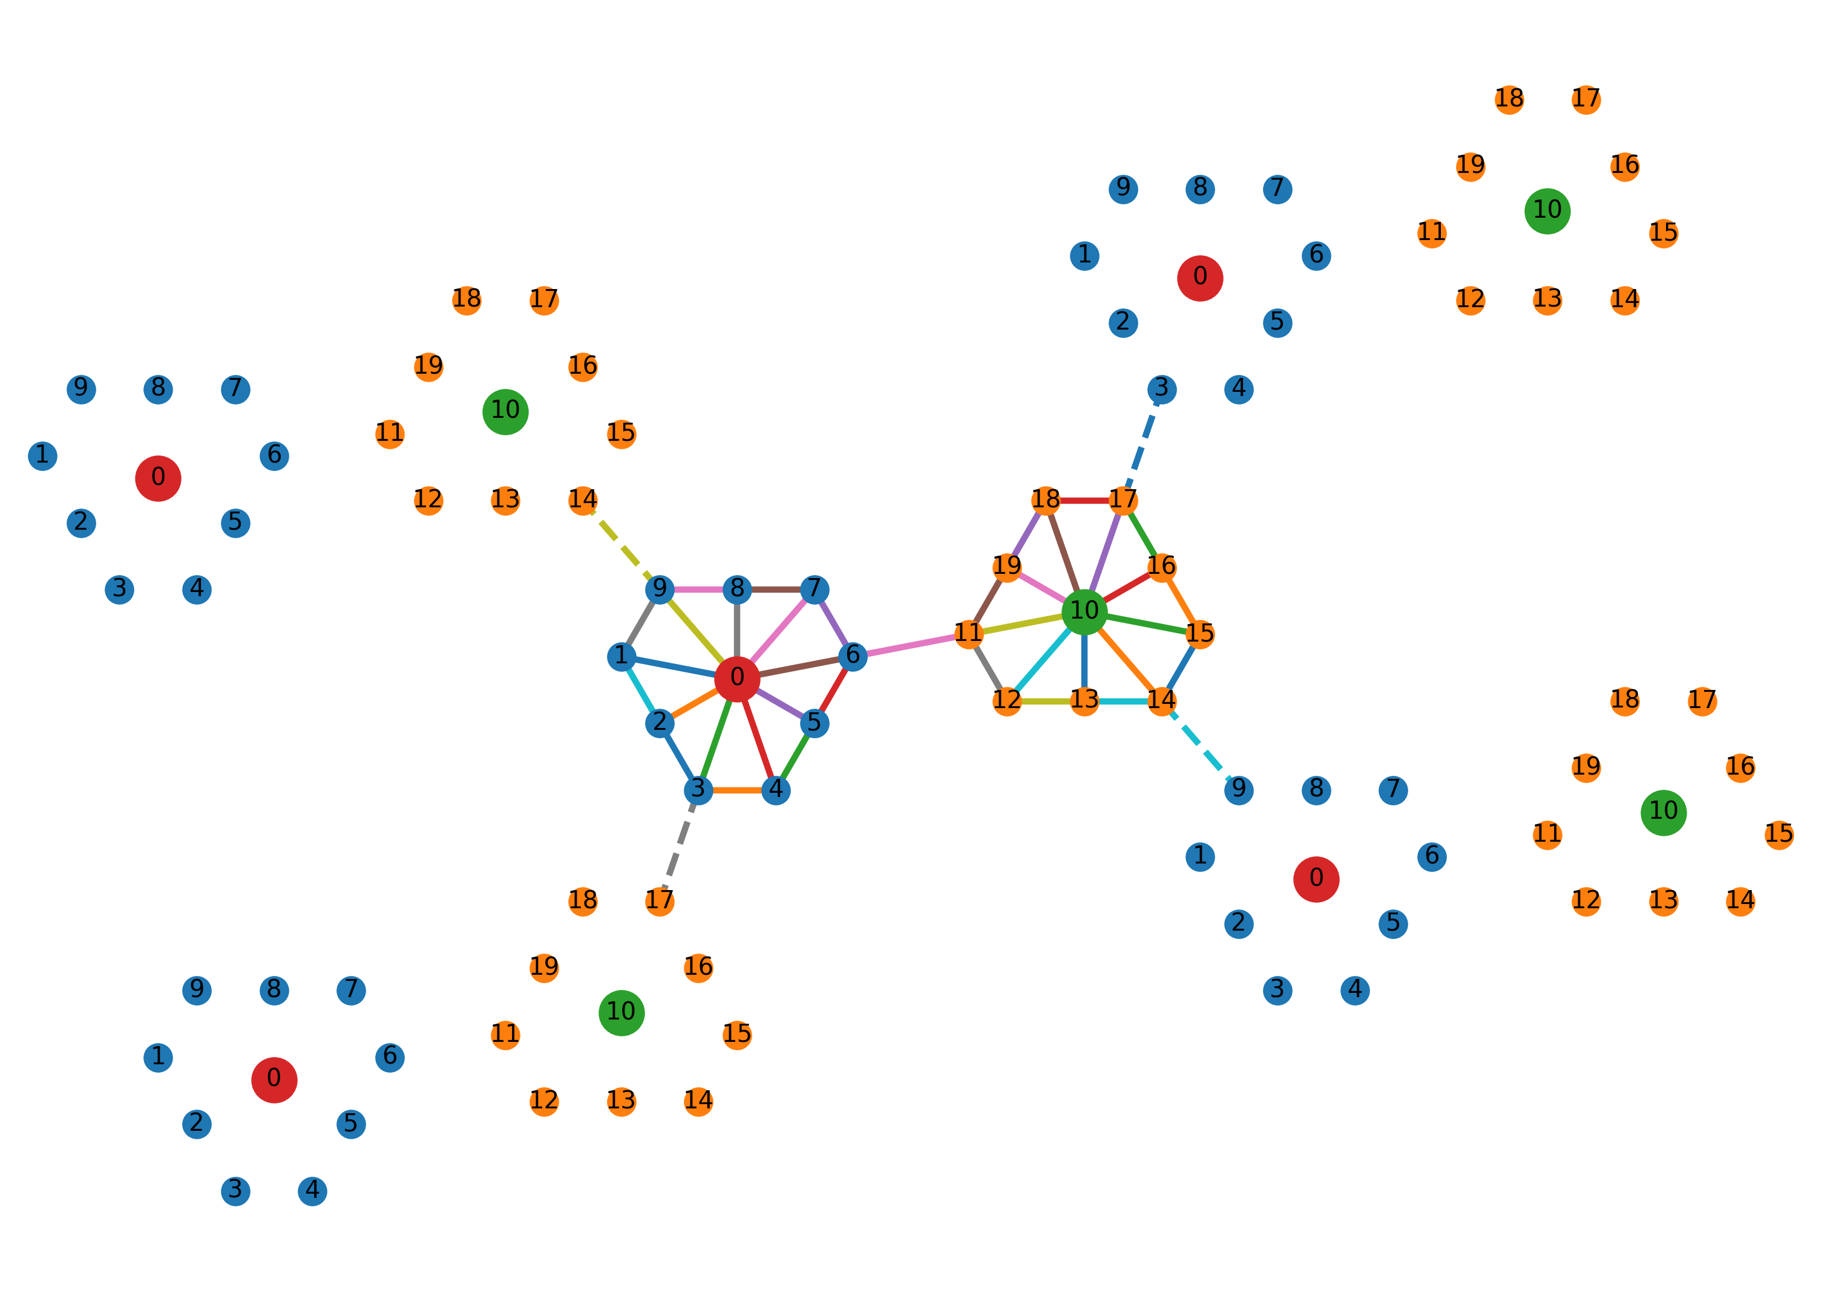
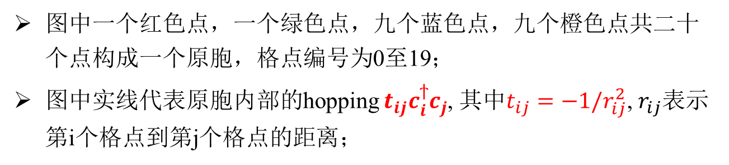
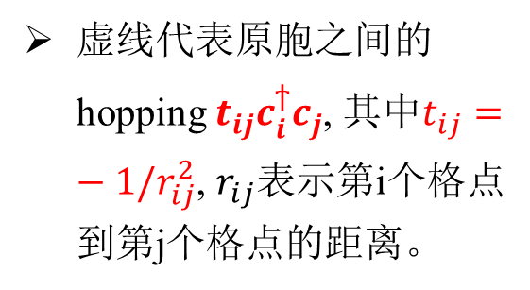
Phase3
图中一个红色点，一个绿色点，九个蓝色点，九个橙色点共二十个点构成一个原胞，格点编号为0至19；
图中实线代表原胞内部的hopping $t_{ij}c_{i}^{ϯ}c_{j}$, 其中$t_{ij}=−1/r_{ij}^{2}$, $r_{ij}$表示第i个格点到第j个格点的距离；
虚线代表原胞之间的hopping $t_{ij}c_{i}^{ϯ}c_{j}$, 其中$t_{ij}=−1/r_{ij}^{2}$, $r_{ij}$表示第i个格点到第j个格点的距离。

Slide 2
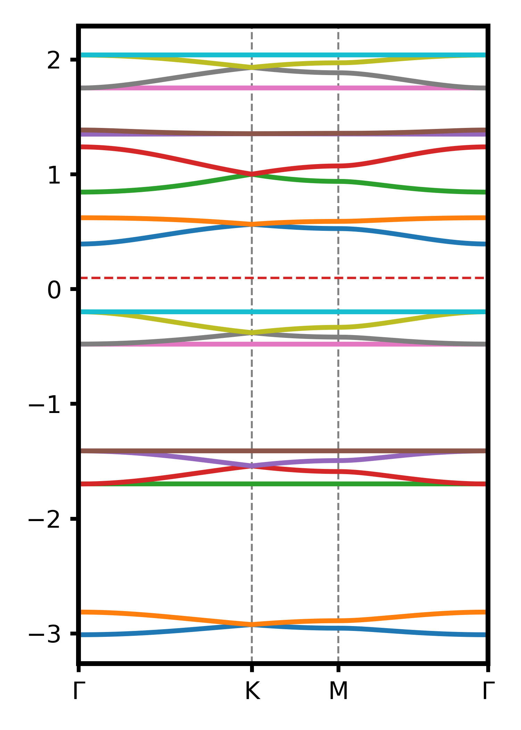
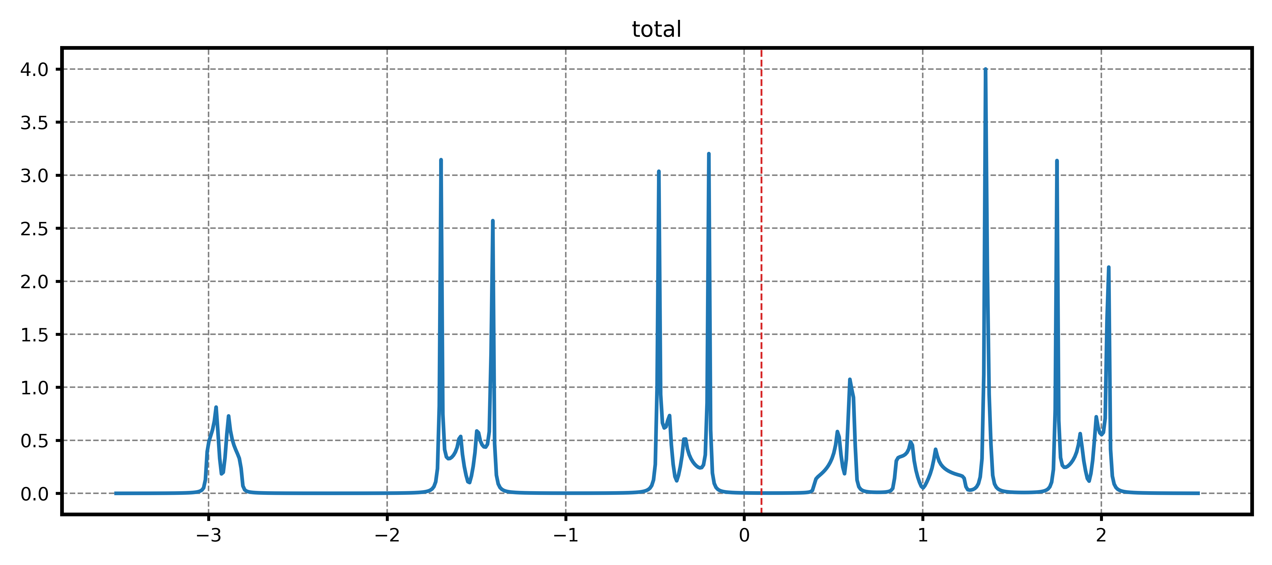
Phase3
TBA的能带以及总的态密度，图中红色虚线对应着化学势的位置。从图中可以看出系统是一个能带绝缘体。

Slide 3
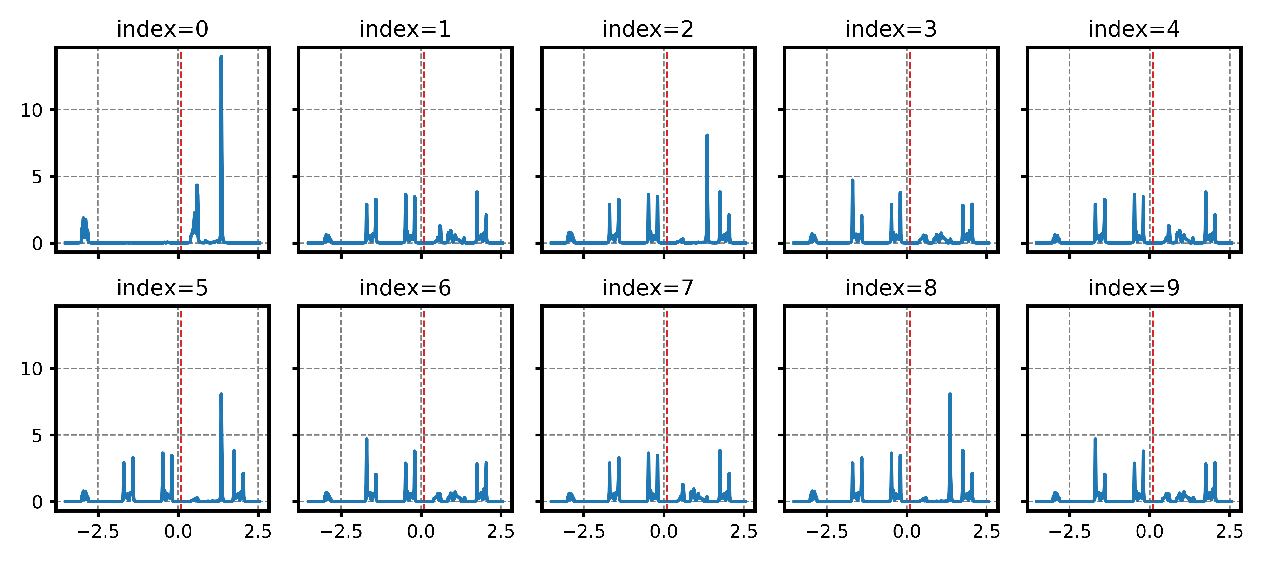
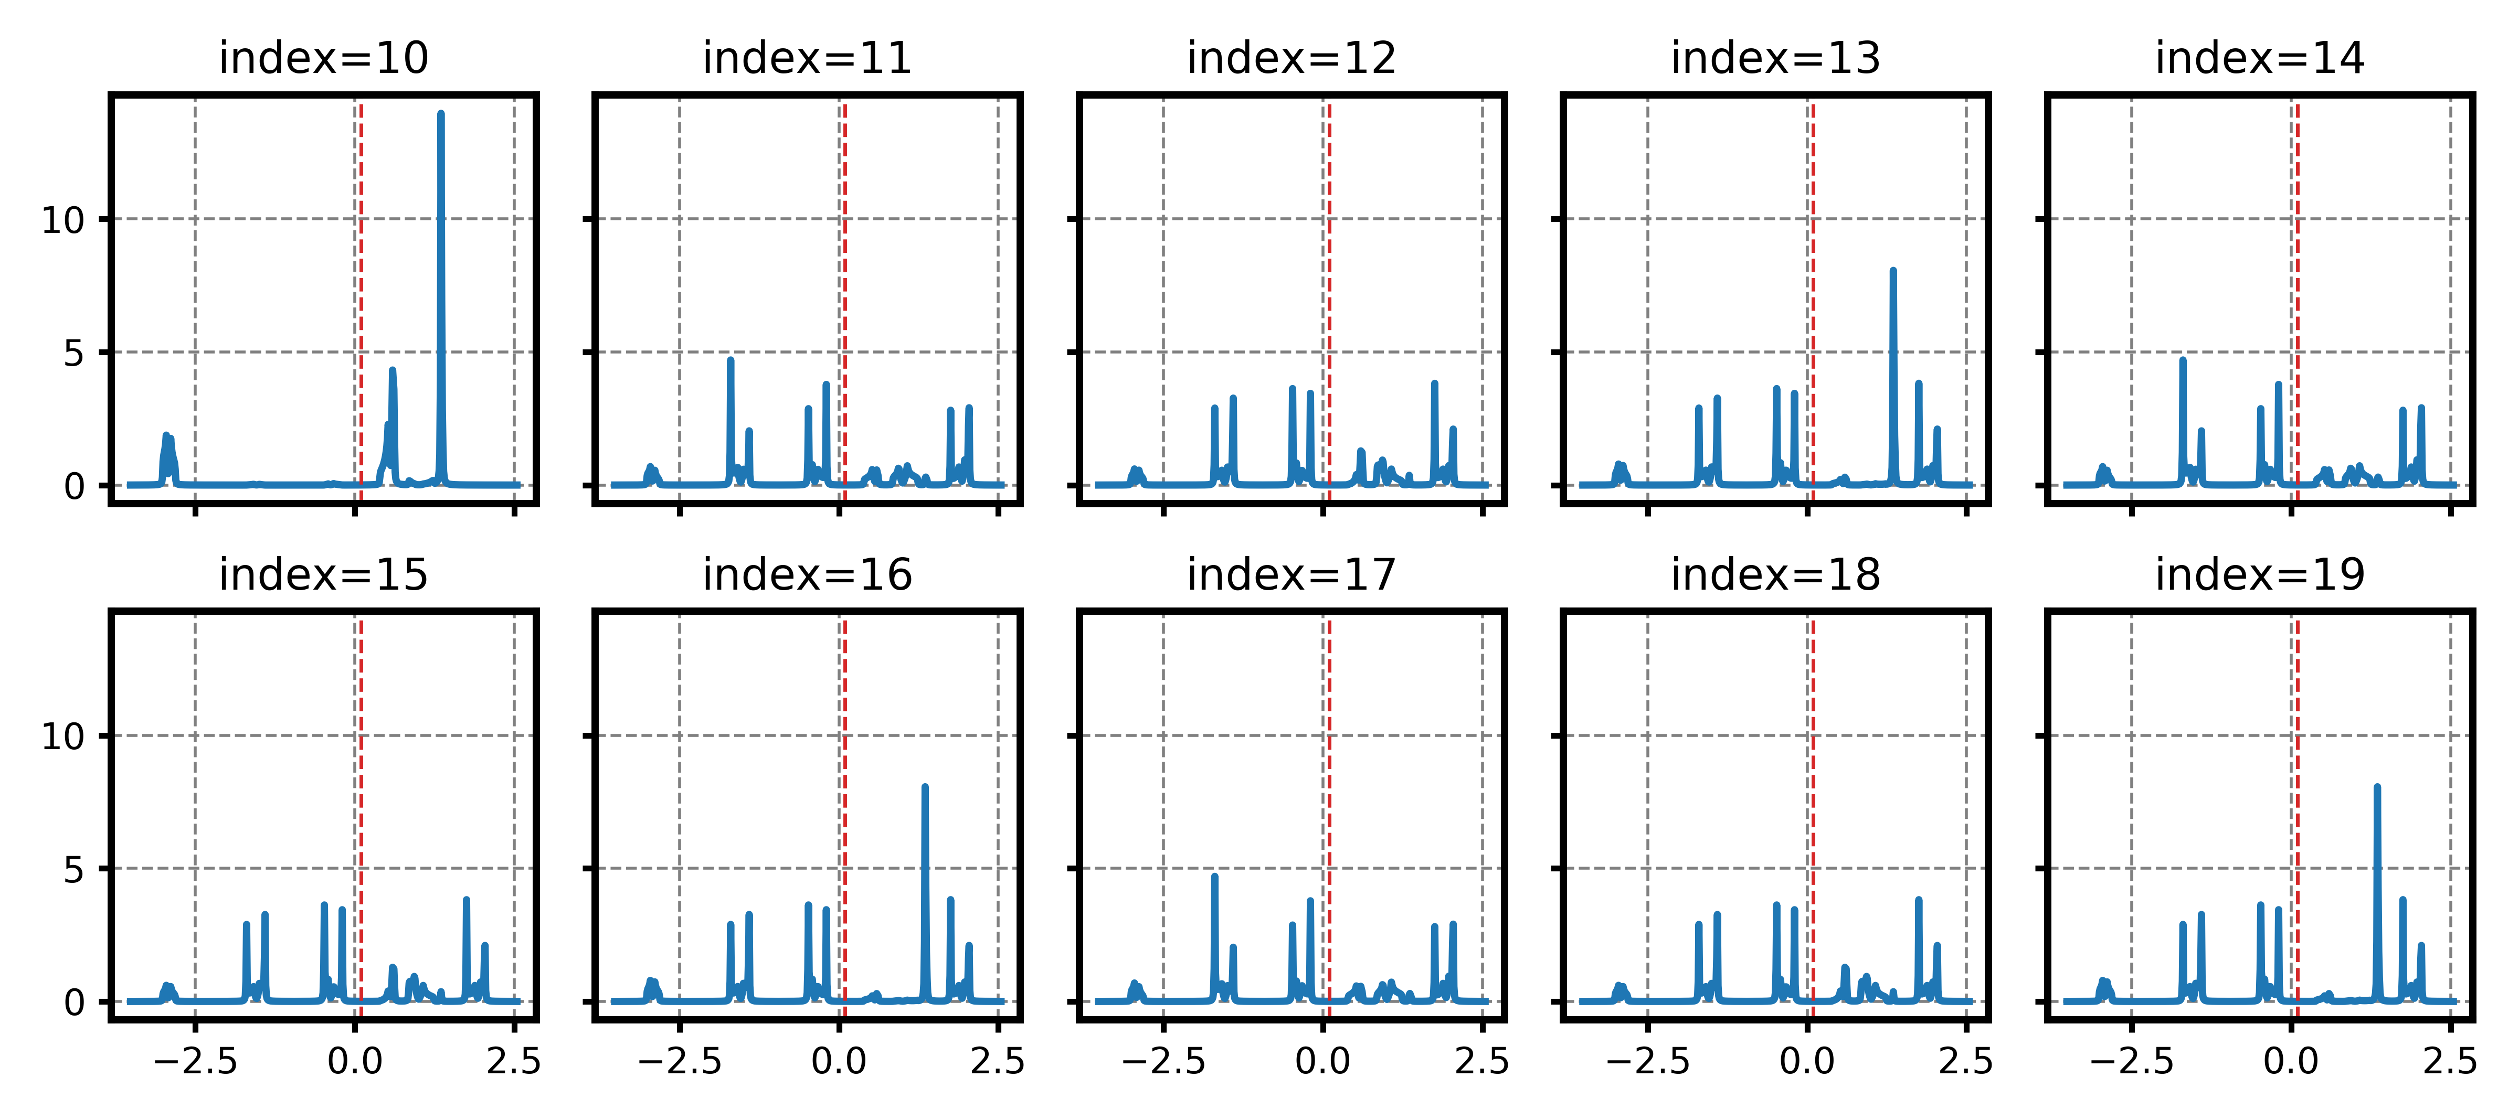
Phase3
TBA各格点的局域态密度，sub-figure上的index与原胞内格点编号相对应，红色虚线对应化学势位置。

Slide 4
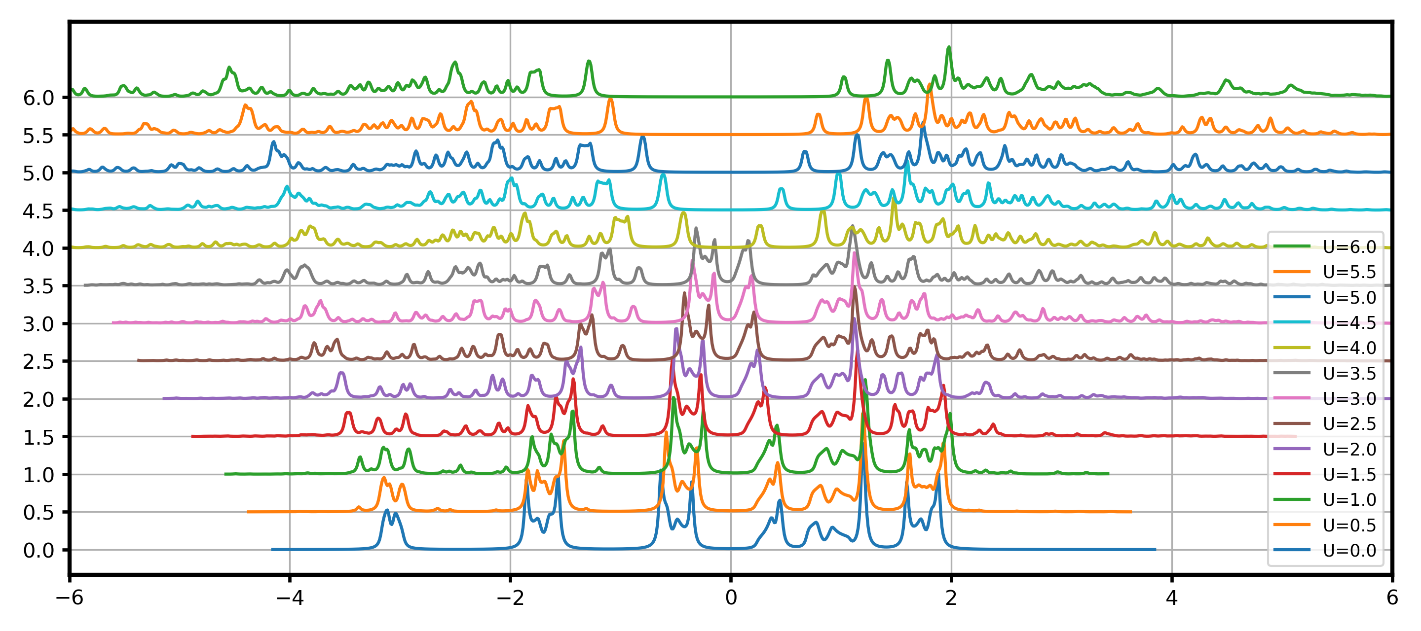
Phase3
态密度随着U的变化

Slide 5
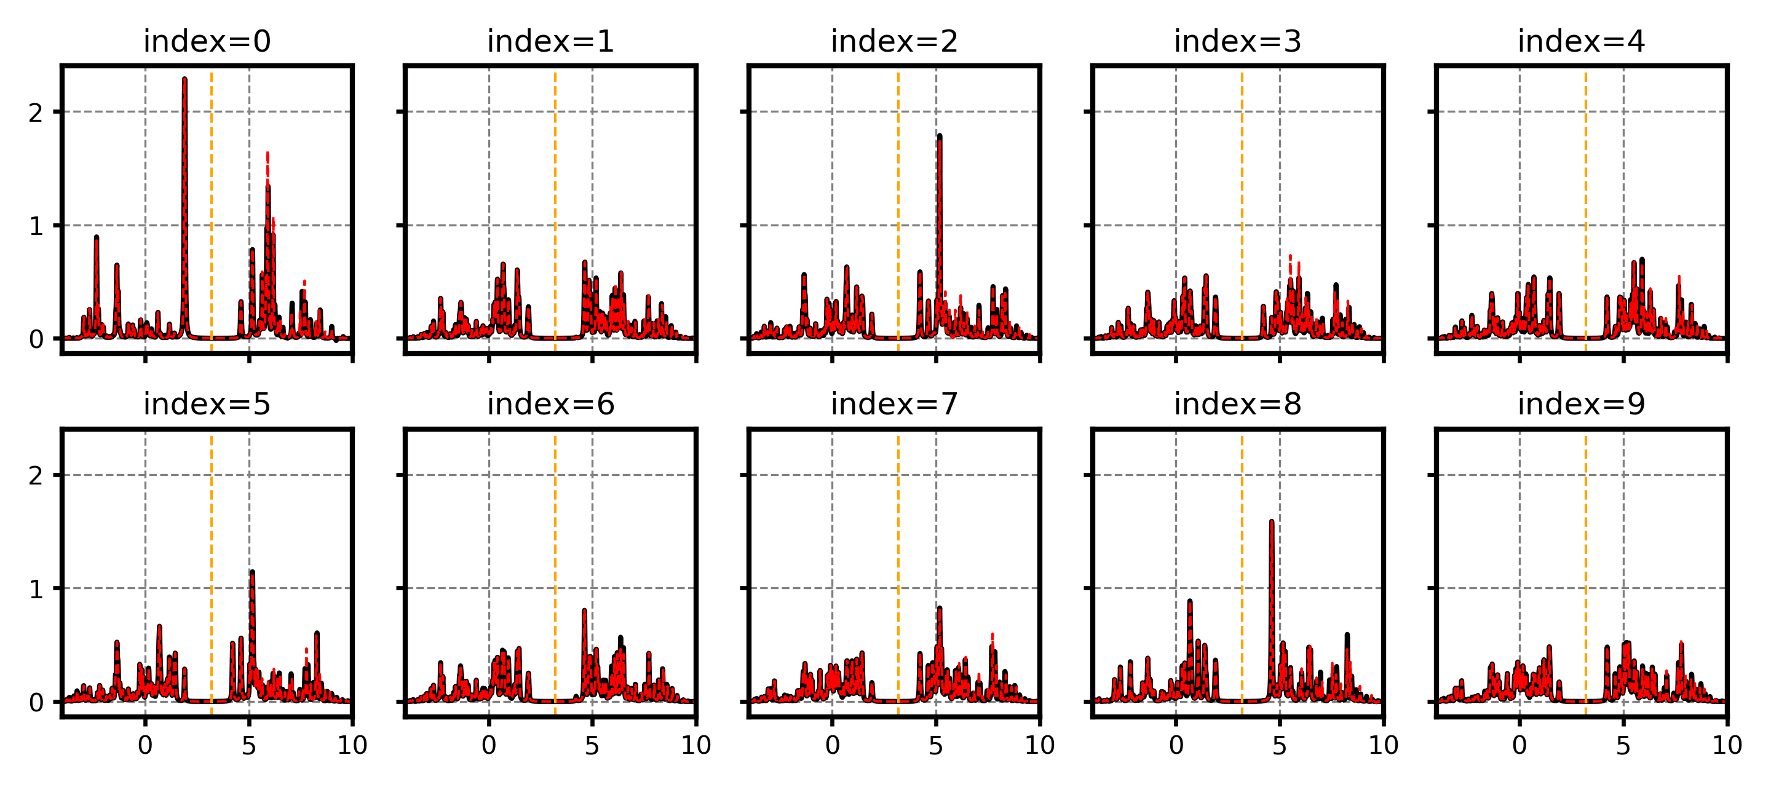
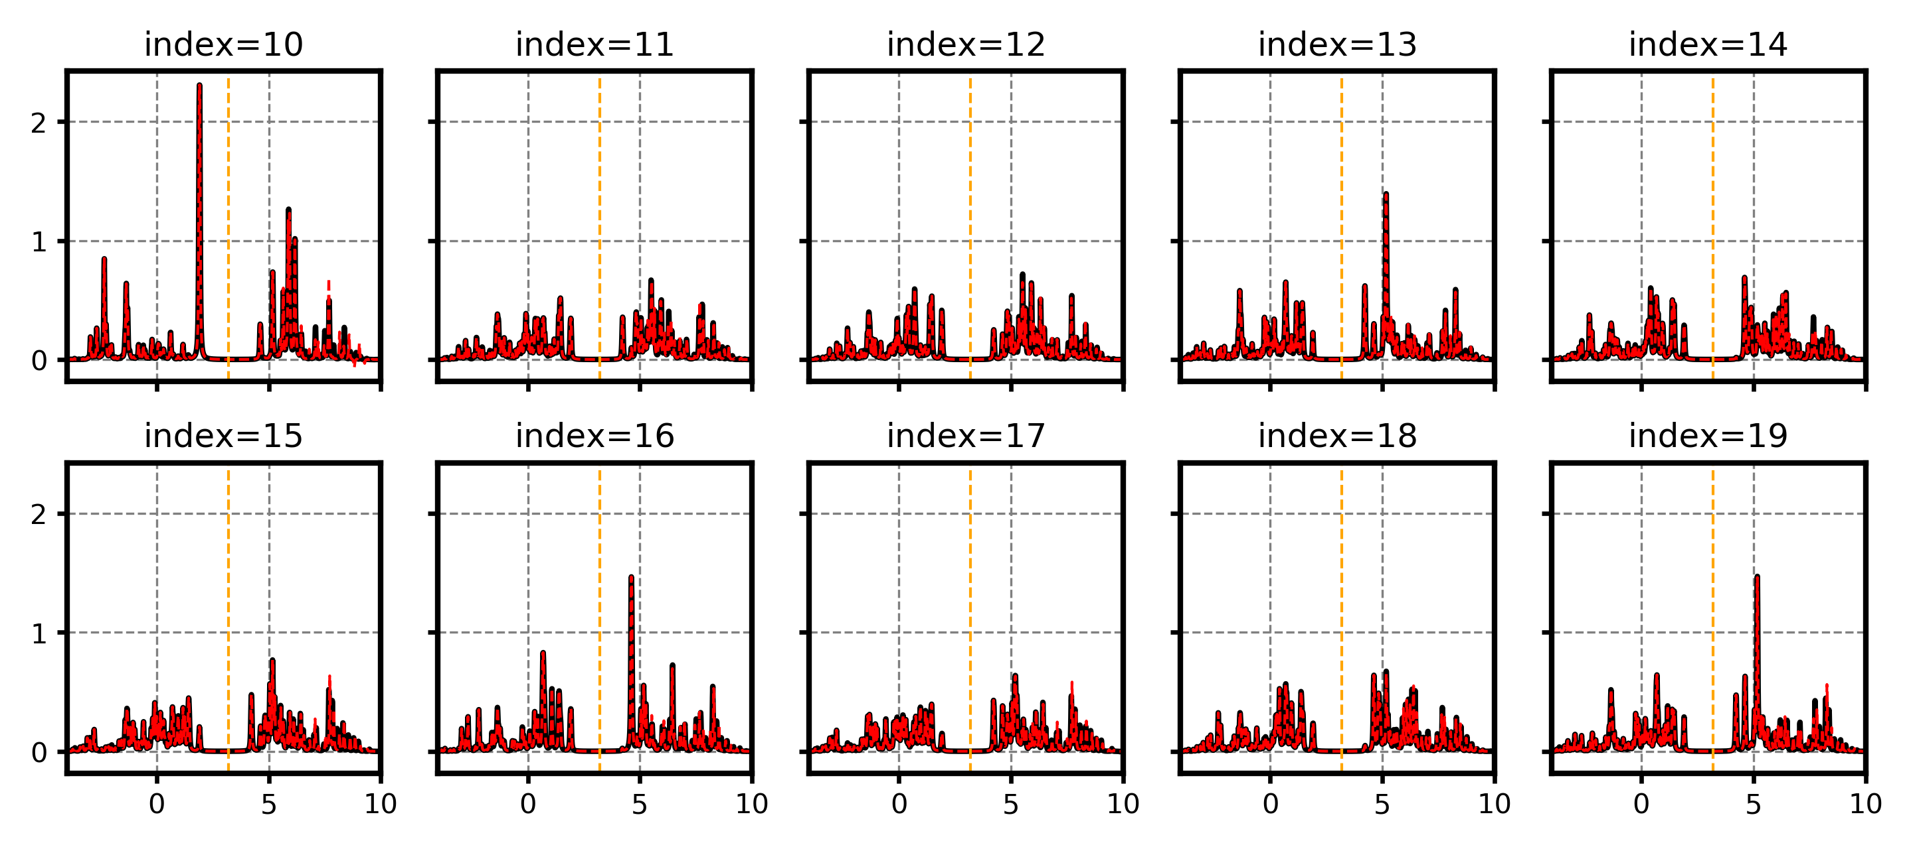
Phase3
U=6.0时各格点的局域态密度，sub-figure上的index与原胞内格点编号相对应，红色虚线对应化学势位置。

Slide 6
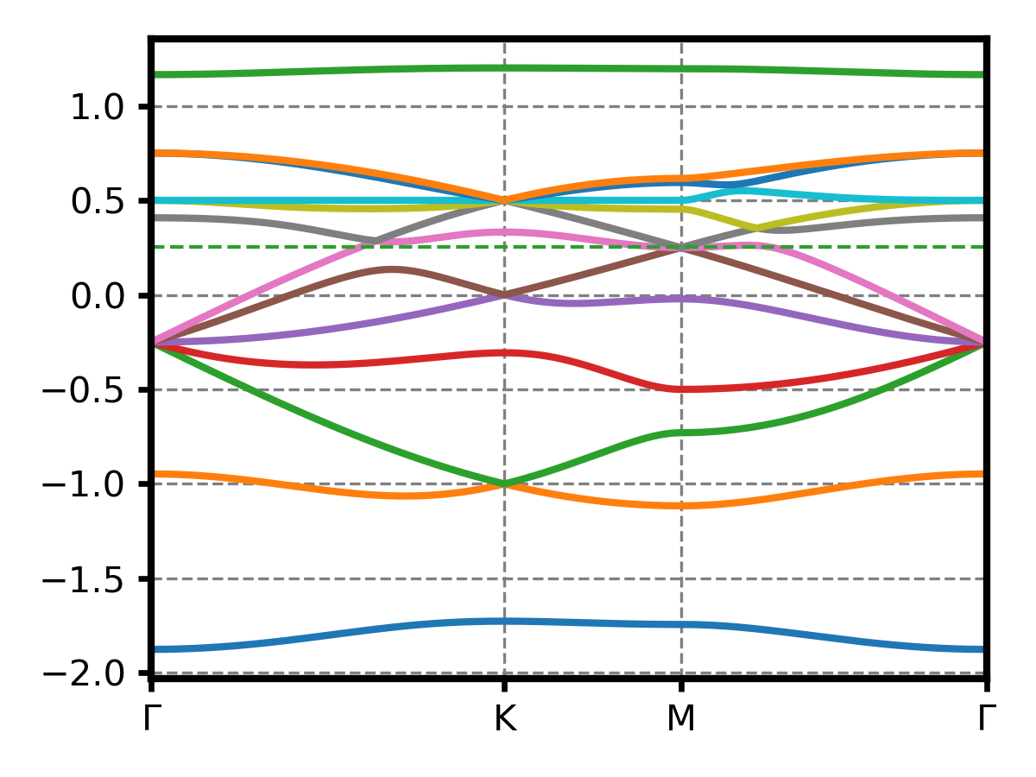
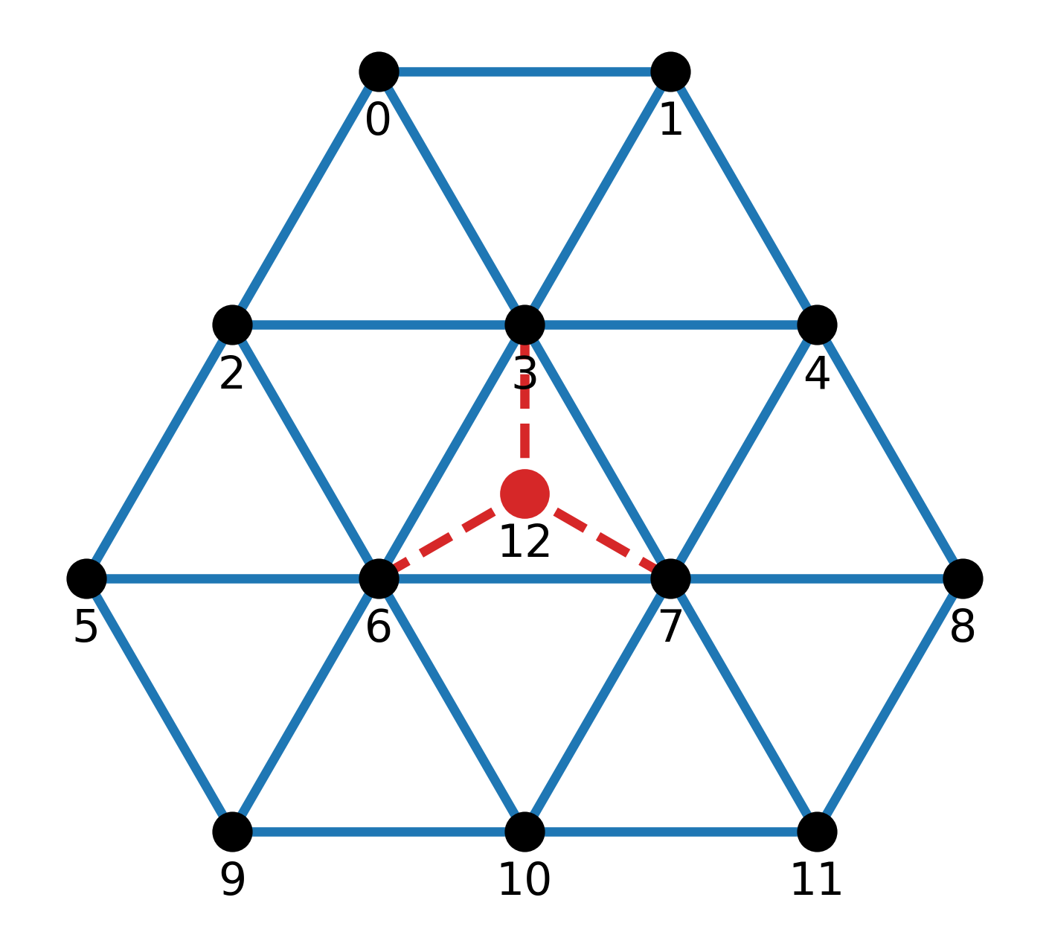
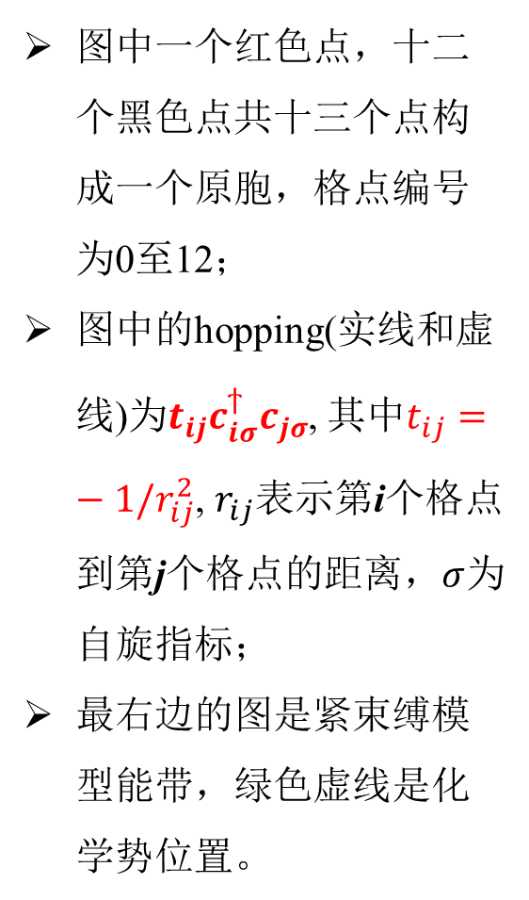
Phase1 and Phase2
图中一个红色点，十二个黑色点共十三个点构成一个原胞，格点编号为0至12；
图中的hopping(实线和虚线)为$t_{ij}c_{iσ}^{ϯ}c_{jσ}$, 其中$t_{ij}=−1/r_{ij}^{2}$, $r_{ij}$表示第i个格点到第j个格点的距离，$σ$为自旋指标；
最右边的图是紧束缚模型能带，绿色虚线是化学势位置。

Slide 7
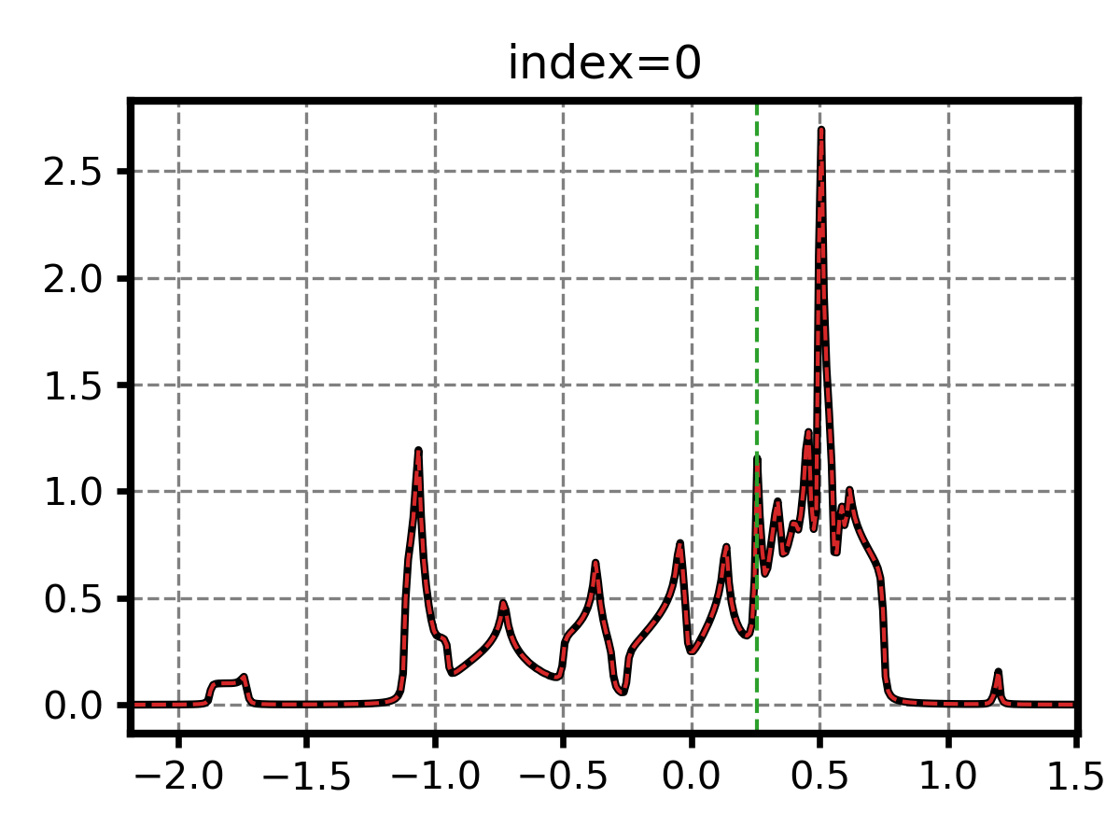
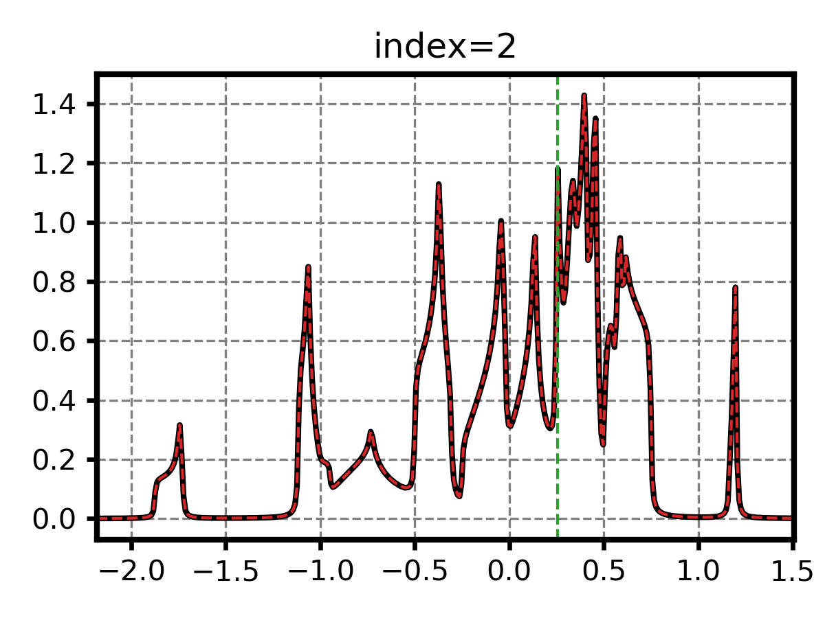
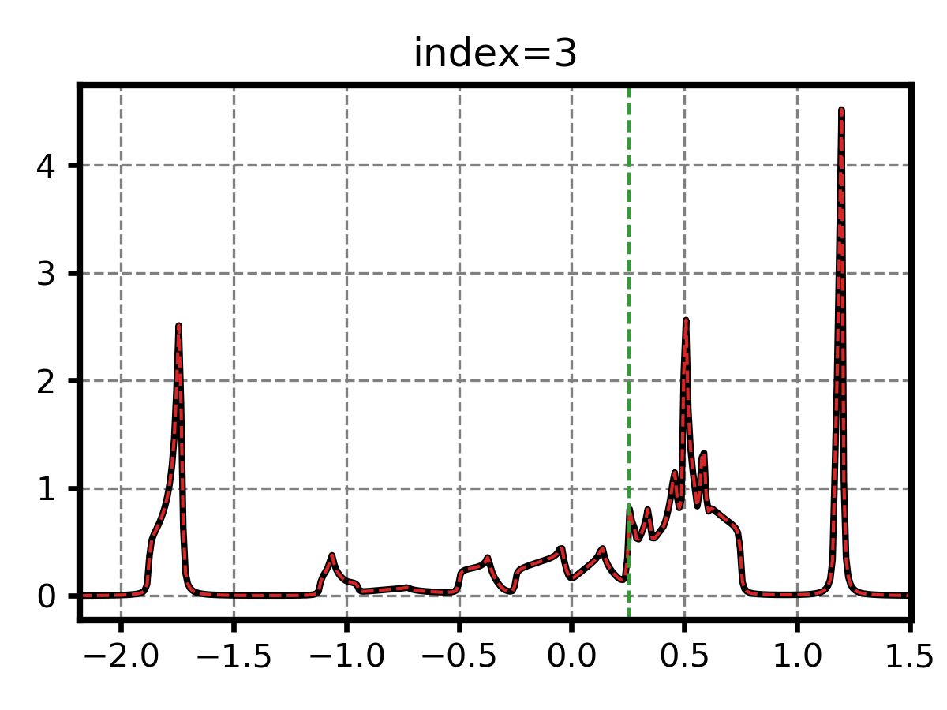
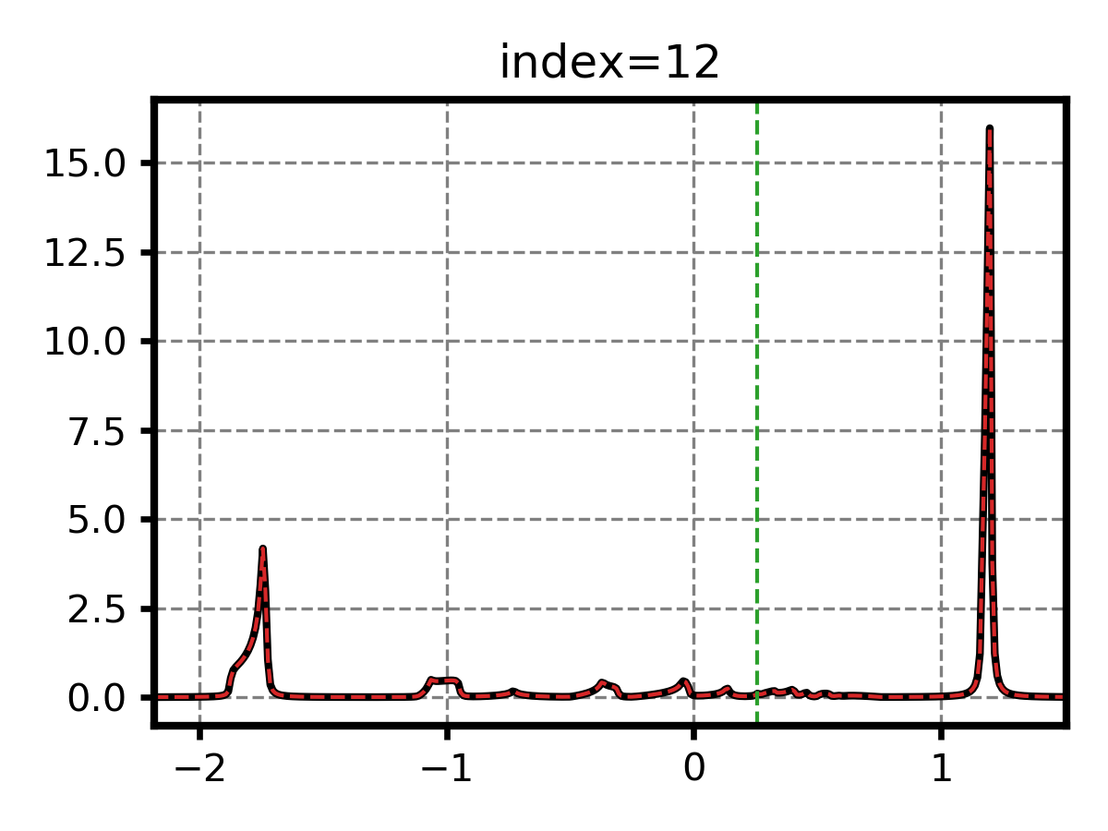
Phase1 and Phase2
紧束缚模型原胞中不同点的局域态密度，其中0，1，5，8，9，11这些点的局域态密度相同，2，4，10局域态密度相同，3，6，7局域态密度相同。绿色虚线是化学势位置。

Slide 8
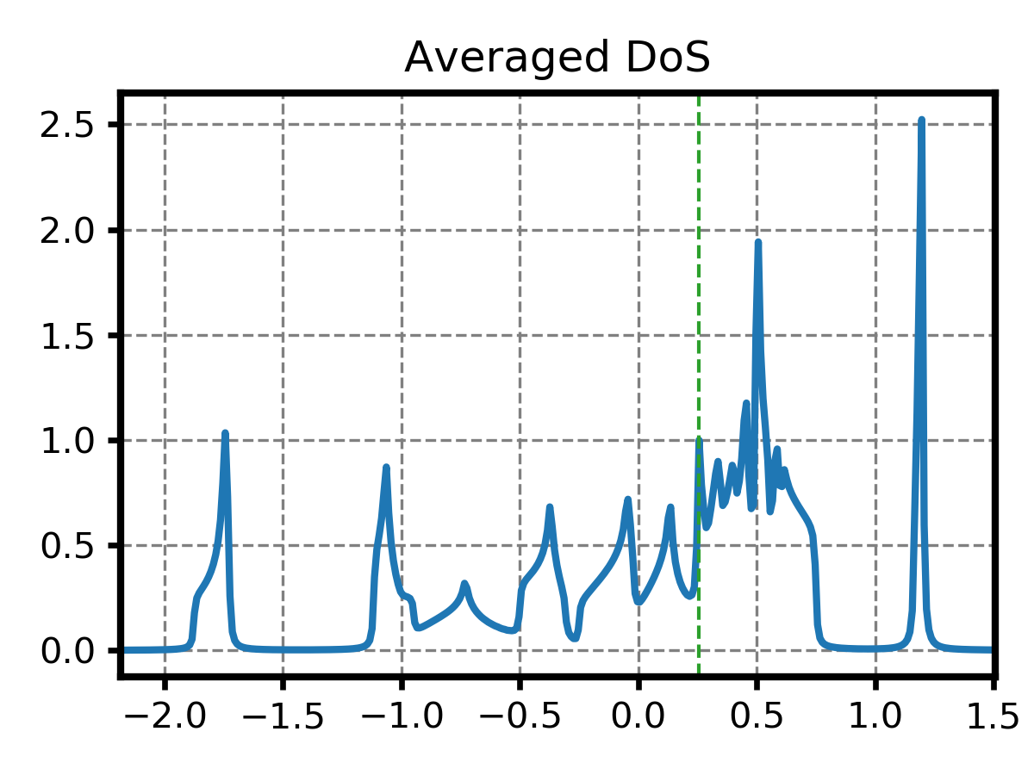
Phase1 and Phase2
紧束缚模型各点局域态密度的平均值，绿色虚线是化学势位置。

Slide 9
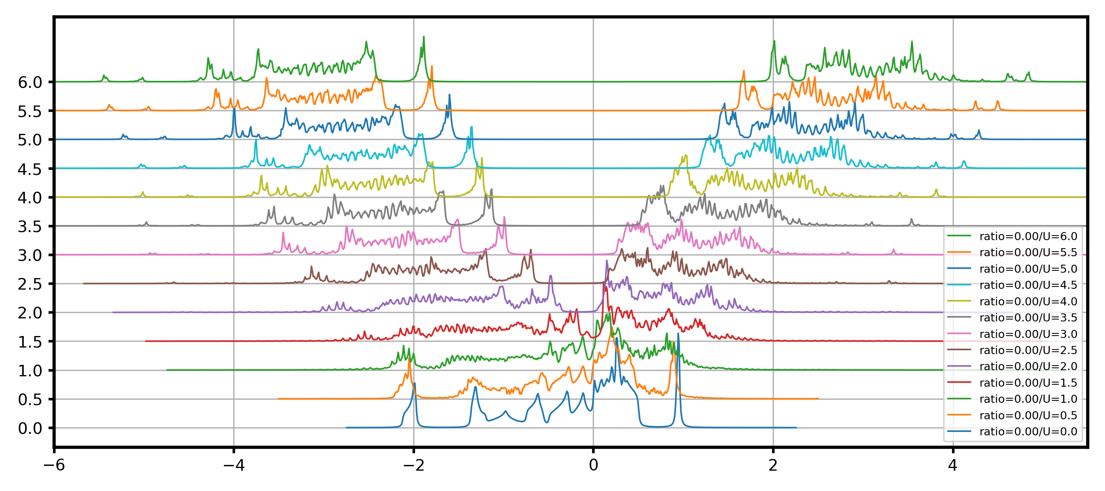
Phase1 and Phase2
平均态密度随着Hubbard-U的变化，化学势位置已经平移到图中横轴零的位置。

Slide 10
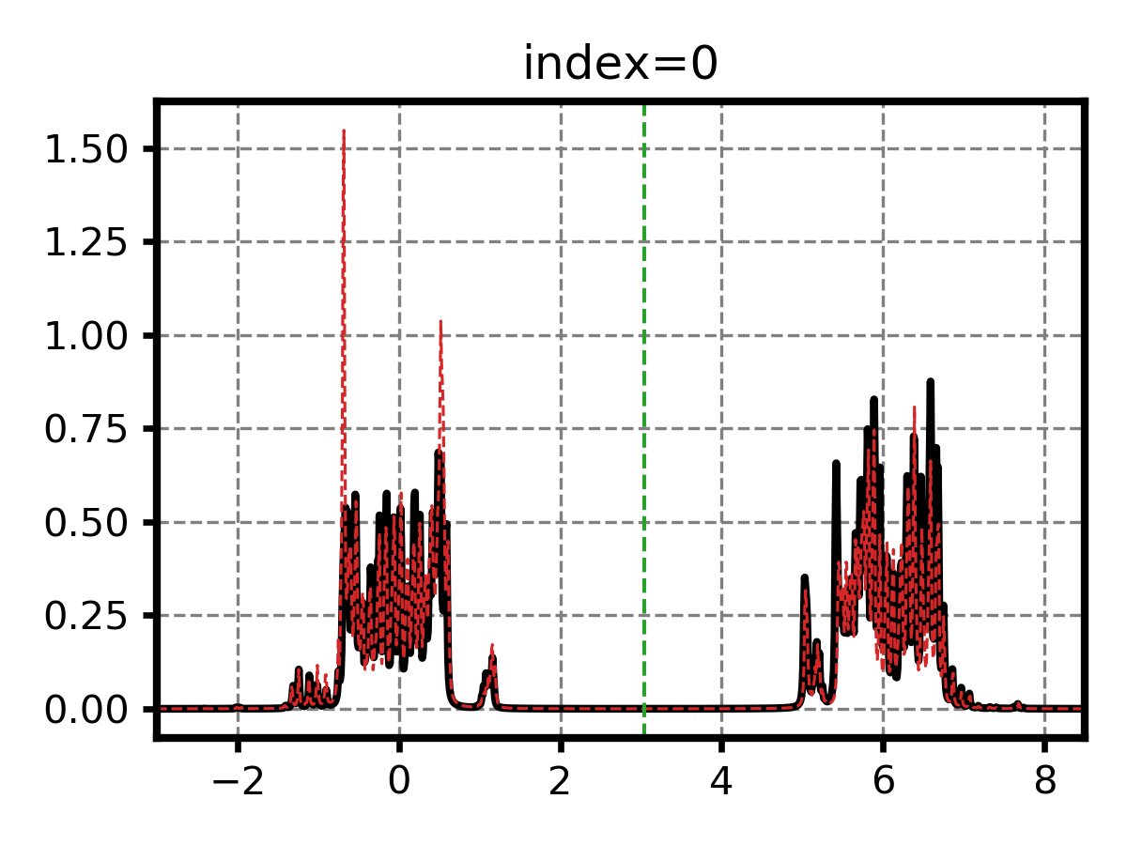
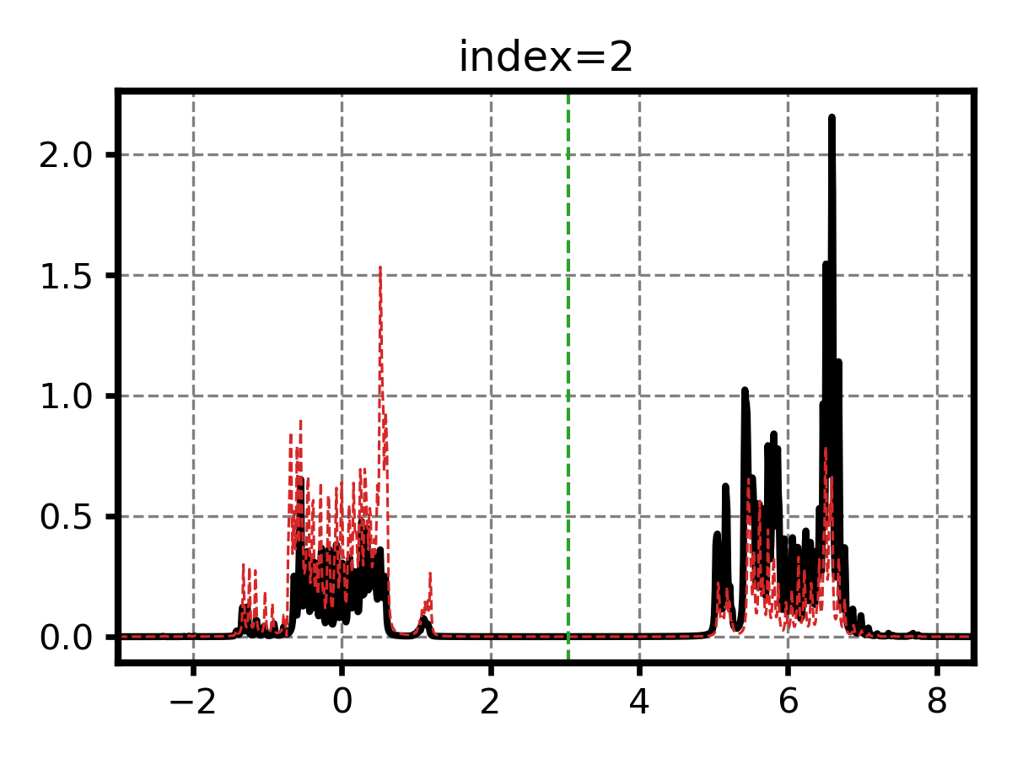
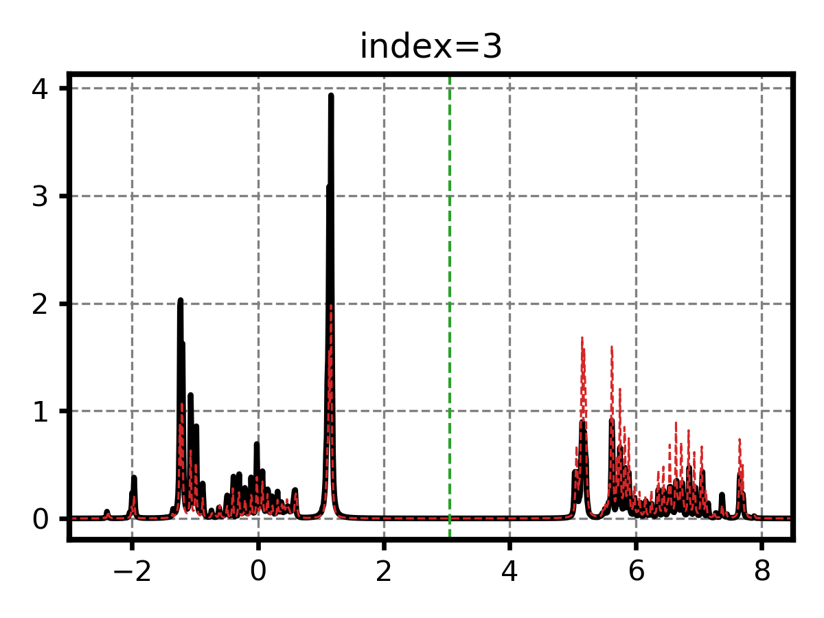
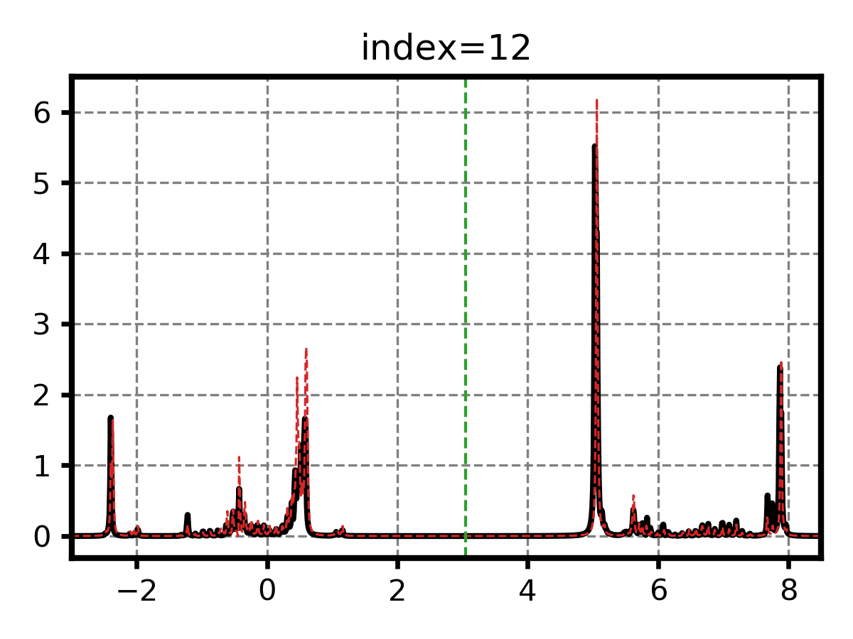
Phase1 and Phase2
U=6.0时原胞中不同点的局域态密度，其中0，1，5，8，9，11这些点的局域态密度相同，2，4，10局域态密度相同，3，6，7局域态密度相同。绿色虚线是化学势位置。

Slide 11
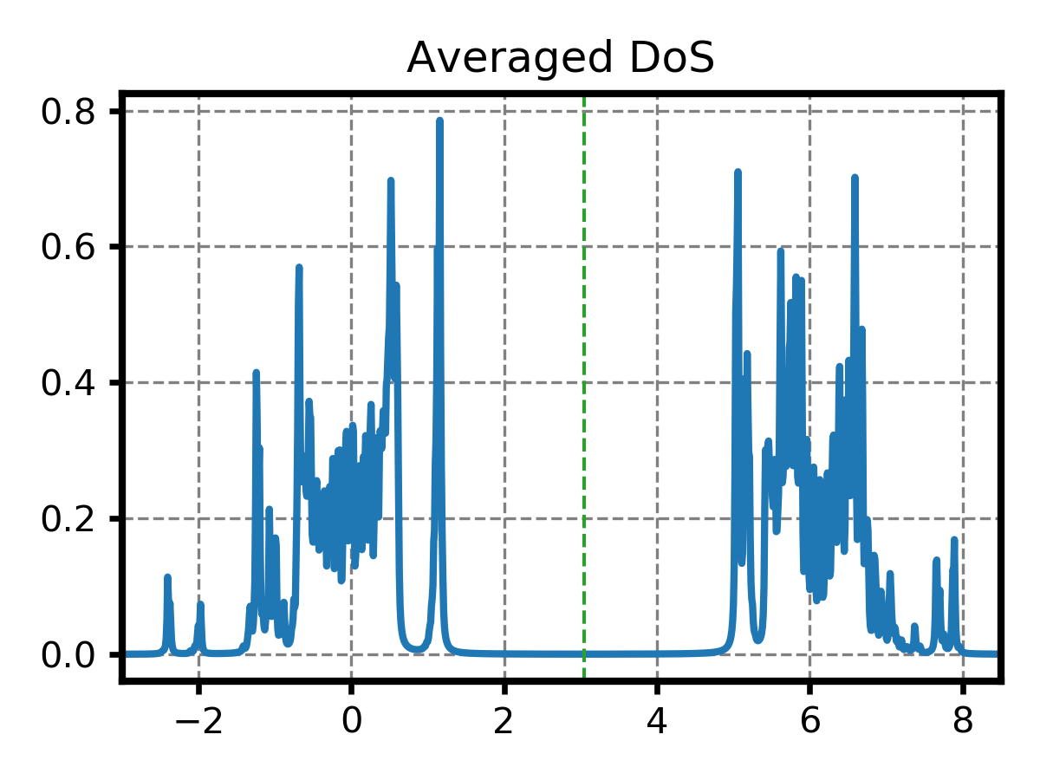
Phase1 and Phase2
U=6.0时各点局域态密度的平均值，绿色虚线是化学势位置。

Slide 12
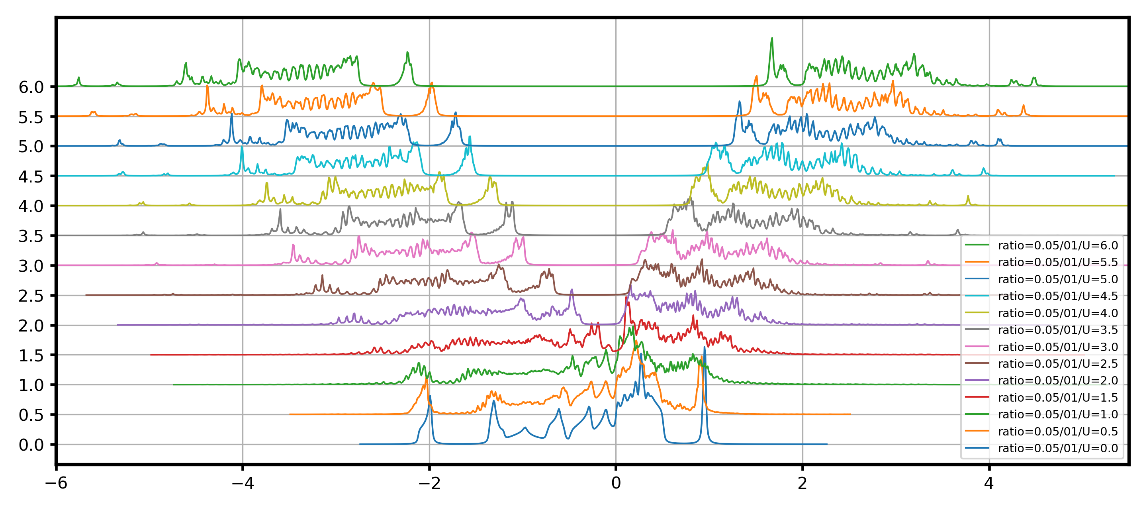
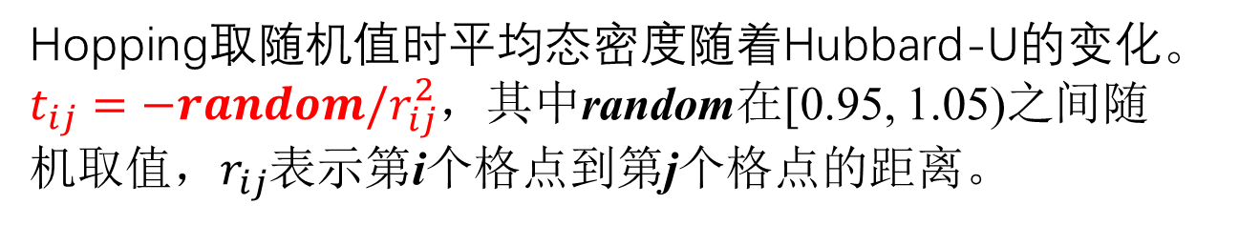
Phase1 and Phase2
Hopping取随机值时平均态密度随着Hubbard-U的变化。
$t_{ij}=−random/r_{ij}^{2}$，其中random在[0.95, 1.05)之间随机取值，$r_{ij}$表示第i个格点到第j个格点的距离。

Slide 13
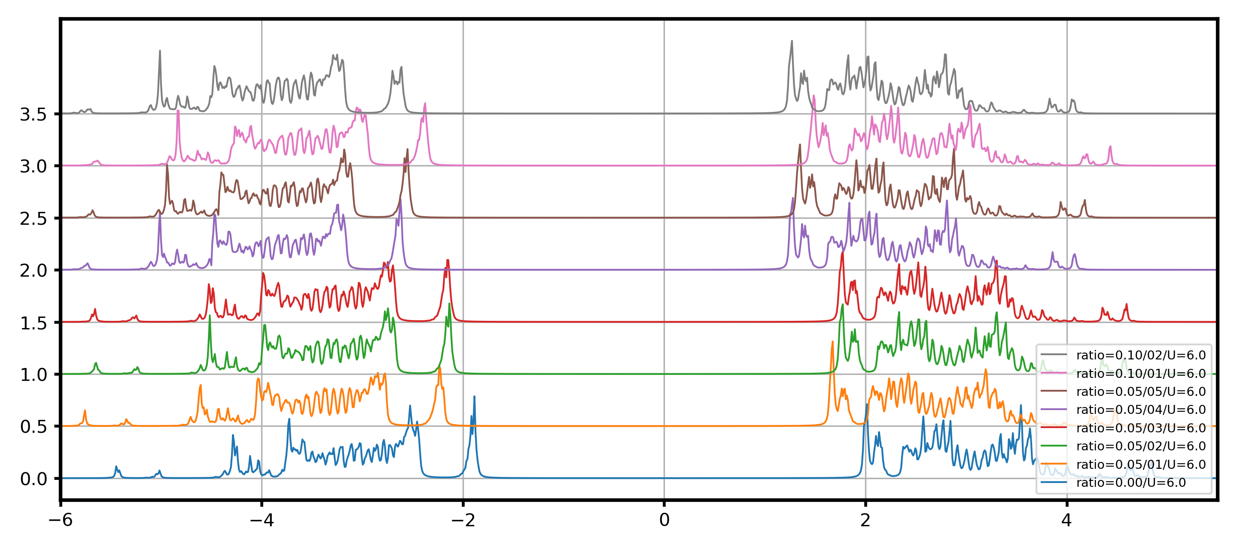
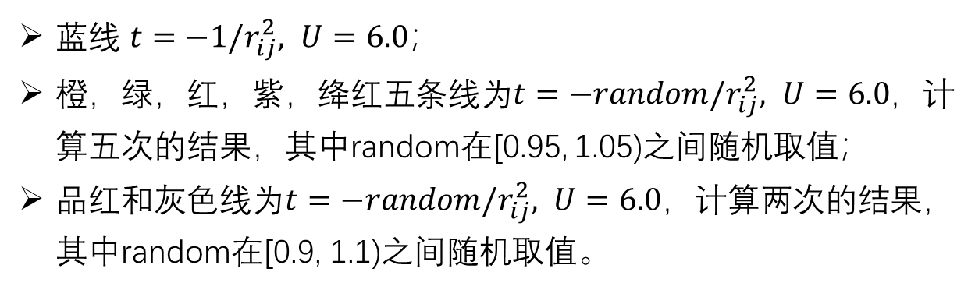
Phase1 and Phase2
蓝线 $t=−1/r_{ij}^{2}, U=6.0$；
橙，绿，红，紫，绛红五条线为$t=−random/r_{ij}^{2}, U=6.0$，计算五次的结果，其中random在[0.95, 1.05)之间随机取值；
品红和灰色线为$t=−random/r_{ij}^{2}, U=6.0$，计算两次的结果，其中random在[0.9, 1.1)之间随机取值。

